Slide 1
1
3
Les isométries dans le plan
Leçon 8
Tâche 3
Reconnaître et réaliser une rotation

Slide 4




Slide 5
C 2
CONSOLIDATION 2
C 3
CONSOLIDATION 3
Les isométries dans le plan
Leçon 8
Tâche 1
Reconnaître une isométrie dans le plan et ses propriétés de conservation
Tâche 2
Reconnaître et réaliser une translation
Tâche 3
Reconnaître et réaliser une rotation

Slide 6
Reconnaitre une rotation
Réaliser la rotation d’une figure géométrique simple
Rotation
Deux figures superposables
Deux figures correspondantes par une rotation
Conservation des longueurs et des mesures des angles par une translation
l’élève doit être capable de :
Reconnaitre une rotation à partir d’une figure
Réaliser la rotation d’une figure géométrique simple
Utiliser la propriété de conservation d’une rotation pour déterminer une longueur ou la mesure d’un angle
Une rotation conserve toujours les longueurs et les angles.
Les figures correspondantes par une rotation gardent la même forme et la même taille

Slide 7
Le feedback ne doit pas être un jugement sur l’élève ni sur ses capacités
Le feedback est une opportunité d’apprentissage pour les élèves en exploitant des erreurs ou de bonnes réponses
Le feedback permet aux élèves d’être conscients des critères de réussite d’une tâche
Le feedback encourage les élèves à identifier les erreurs à ne pas reproduire, ou alors les bonnes pratiques à renforcer
Demander aux élèves de justifier leurs réponses et de verbaliser leur raisonnement
Donner des feedbacks aux élèves de manière instantanée à chaque fois que l’occasion se présente (ne pas laisser passer des erreurs)
Donner un feedback spécifique, détaillé et objectif aux élèves:
  « Voici pourquoi c’est une bonne réponse »; « Voici ce que tu as bien fait … »
  « Voici pourquoi c’est une réponse incomplète. Voici l’erreur »
Ne pas donner de feedback ou donner du feedback de manière occasionnelle seulement
Donner un feedback générique sans préciser pourquoi: « Bien »; « C’est faux » ; « Excellent »
Porter un jugement de valeur sur l’élève: « Tu es intelligent »; « Tu es paresseux »; …
S’adresser uniquement à l’élève concerné
« Banque des pratiques pédagogiques efficaces »

Slide 9
10 min

Slide 10

Bonjour! Prêts pour démarrer notre séance? Allons-y!

Slide 11
2 min

Slide 12



Qui peut me rappeler la signification de ces icônes?
Demander à 3 élèves au hasard

Slide 13
Voici la réponse.
L’enseignant incite les élèves à prendre conscience de ces comportements en classe
Je participe activement.
Je lève la main pour participer
Je prête attention quand l’enseignant parle
Je prête attention quand d’autres camarades répondent à l’enseignant

Slide 14

Voici une situation en classe. Que remarquez-vous ? Ce comportement est-il approprié ? Pourquoi ? Que faudrait-il améliorer ou changer ?
Demander à 3 élèves au hasard en justifiant leurs réponses

Slide 15
C’est un mauvais comportement. L’élève n’est pas attentif.
L’enseignant précise que les distracteurs perturbent l’attention et la concentration
L'élève est distrait pendant l'explication : il regarde ailleurs et ne prête pas attention à l'enseignant.

Slide 16

Voici le comportement attendu
L’attention et la concentration sont essentielles pour l’apprentissage
La concentration passe aussi par le corps. Changer de posture envoie un signal d'alerte au cerveau pour l'inciter à écouter.

Slide 18

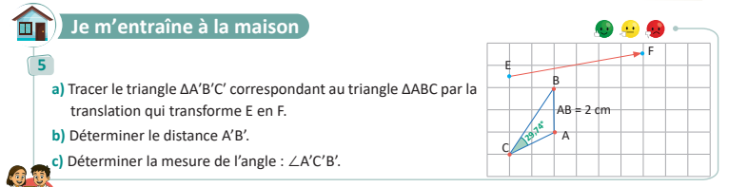
On commence par la correction de l’exercice maison de la séance précédente.
L’enseignant contrôle les réalisations d’un échantillon d’élèves avant de passer à la correction au tableau
Page 43

Slide 19
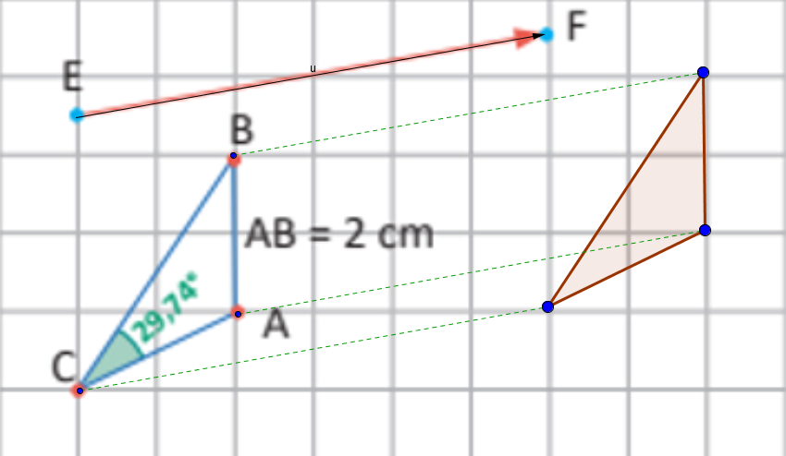
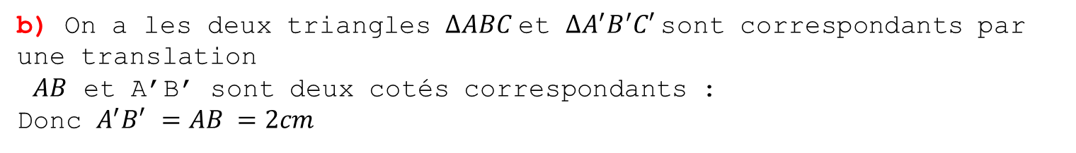
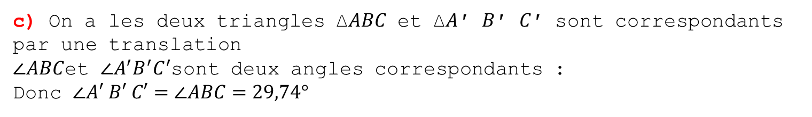
Voici la correction de cet exercice
L’enseignant demande aux élèves ayant rencontré des difficultés de recopier la correction afin de mieux comprendre leurs erreurs.
a)
B’
A’
C’
b) On a les deux triangles $∆ABC$et $∆A^{′}B^{′}C′$sont correspondants par une translation
$AB$ et A’B’ sont deux cotés correspondants :
Donc $A^{′}B′$ $=AB =2cm$
c) On a les deux triangles ∆𝐴𝐵𝐶 et ∆𝐴′ 𝐵′ 𝐶′ sont correspondants par une translation
$∠ABC$et $∠A^{′}B^{′}C^{′}$sont deux angles correspondants :
Donc $∠A′ B′ C′=∠ABC=29,74°$

Slide 21

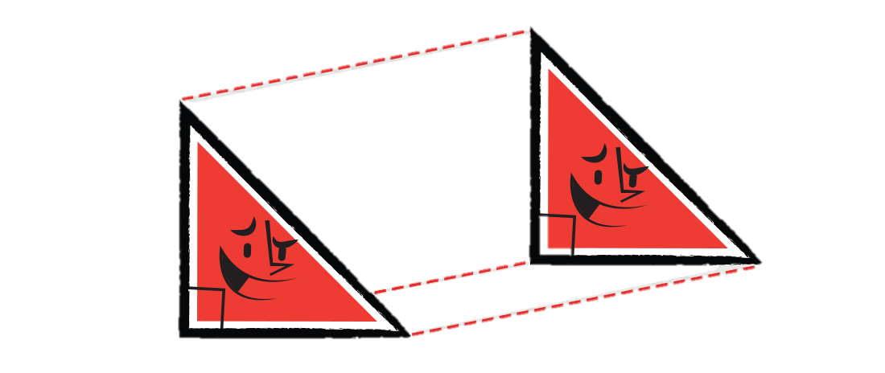
Une translation change la forme d’une figure. (Vrai ou Faux ?)
Demandez à 5 élèves au hasard. Pas toujours les mêmes.
Une translation change la forme de la figure. (Vrai ou Faux ?)
Vrai
Faux

Slide 22
Faux. Une translation ne change ni la forme ni les dimensions d’une figure.
L’enseignant rappelle que la translation ne modifie jamais la forme ou les dimensions
Une translation change la forme de la figure. (Vrai ou Faux ?)
Faux

Slide 23
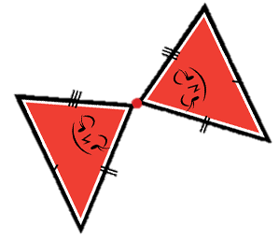

Observez attentivement et choisissez la bonne réponse.
Demandez à 5 élèves au hasard. Pas toujours les mêmes
Observez ces deux figures. S’agit-il d’une translation ou d’une autre isométrie ?
Une translation
Autre isométrie

Slide 24
Une autre isométrie.
L’enseignant montre que la figure a pivoté autour d’un point précis
Observez ces deux figures. S’agit-il d’une translation ou d’ une autre isométrie?
Autre isométrie

Slide 25
2 min

Slide 26

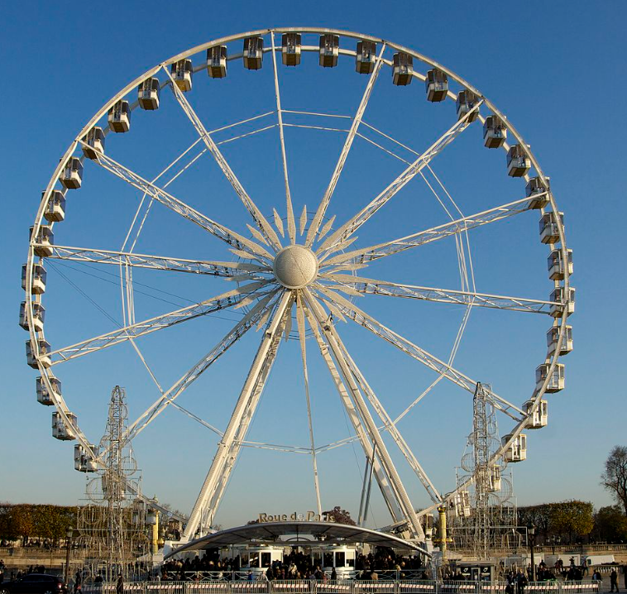
Examinons le déplacement d’un siège de la grande roue.
L’enseignant présente la situation et pose la question pour susciter l’intérêt des élèves. Prendre 1-2 réponses maximum
Sur une grande roue, un siège partant du point S se déplace en S’ tel que :
Le siège tourne de 90° dans le sens inverse des aiguilles d’une montre.
Le siège reste à la même distance du centre de la roue.
Quelles sont les éléments essentiels qui caractérisent le déplacement du siège du téléphérique?

Slide 27

Aujourd’hui, nous allons apprendre une isométrie qui déplacer les figures géométriques en les tournant
L’enseignant explicite le sens des nouveaux mots afin d’en faciliter la compréhension.
.
Reconnaitre et réaliser une rotation.

Slide 28
Pour atteindre cet objectif, nous allons suivre deux étapes:
L’enseignant explique chaque tâche en pointant les étapes à l’écran.
Définition et propriétés d’une rotation?
Réaliser une rotation d’une figure géométrique?

Slide 29
Définitions et propriétés
4 min

Slide 30
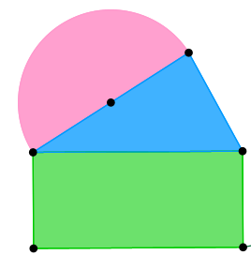
Aujourd’hui, je vais vous montrer comment une figure peut tourner autour d’un point précis.
L’enseignant montre simplement la figure initiale..

Slide 31
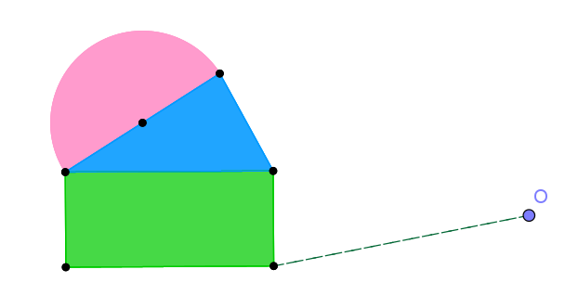
Je commence par choisir un point précis autour duquel ma figure va tourner. Je l’appelle le centre de rotation.
L'enseignant entoure le point O.
Centre de rotation

Slide 32
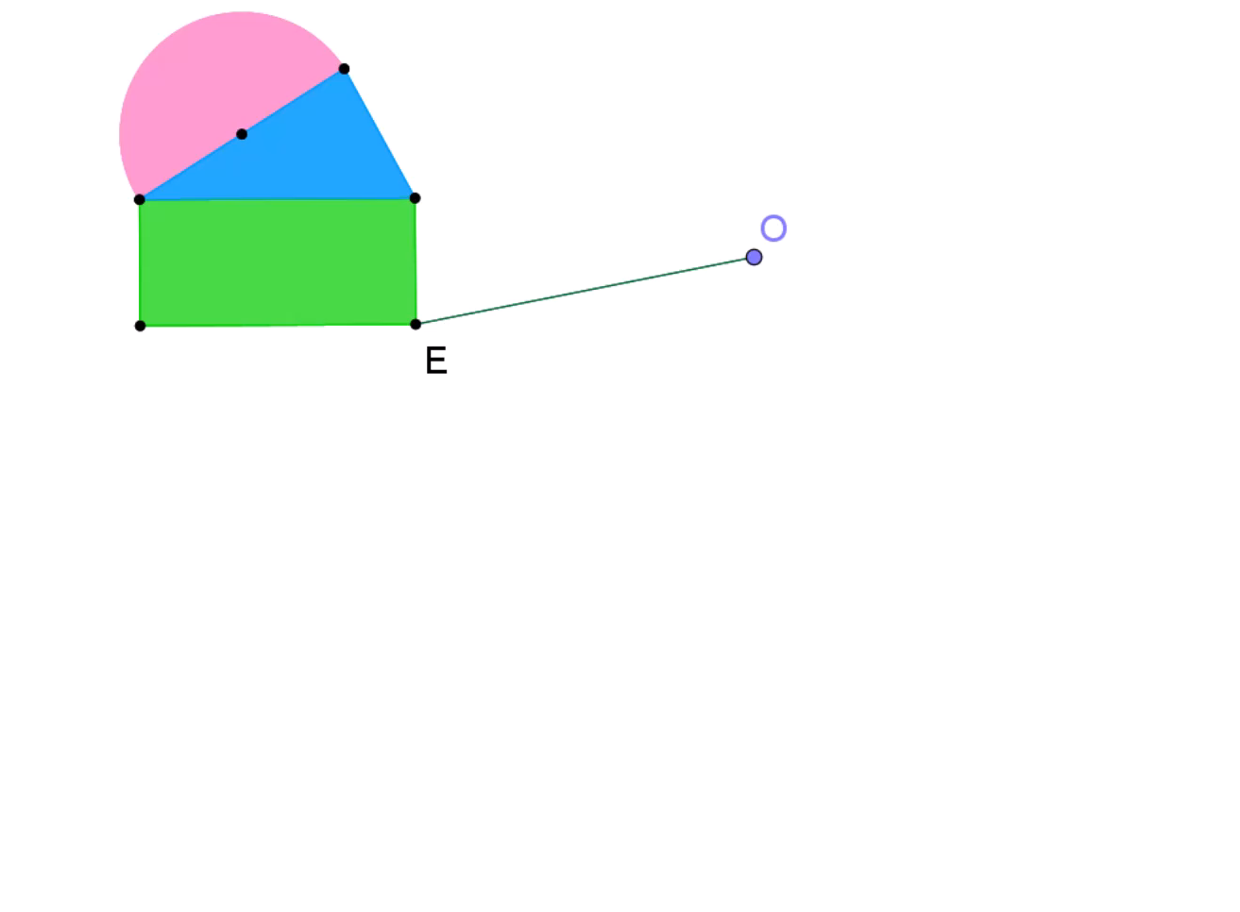
observez, je vais faire tourner le point E autour du centre O d’un angle précis, par exemple 90 degrés.
L'enseignant montre clairement le déplacement du point E vers E'
Angle de rotation

Slide 33
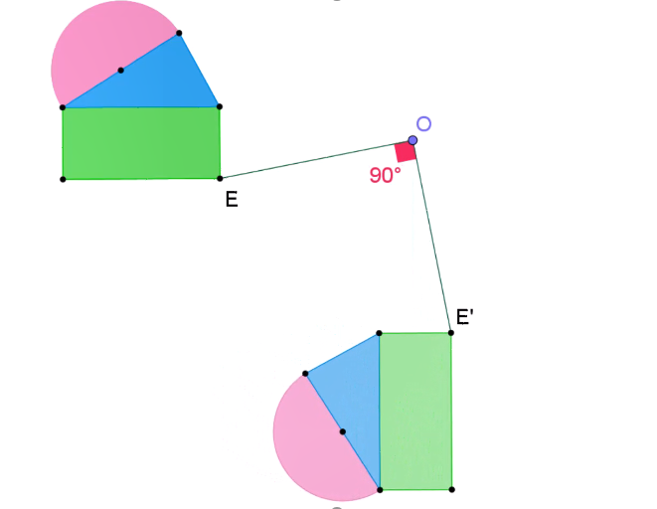
Quand je fais tourner le point E, la distance OE reste la même. Seule sa position change en tournant autour de O.
L'enseignant montre que OE = OE’ et indique que ∠EOE’ = 90°
.
//
OE = OE’
//
∠EOE’ = 90°

Slide 34
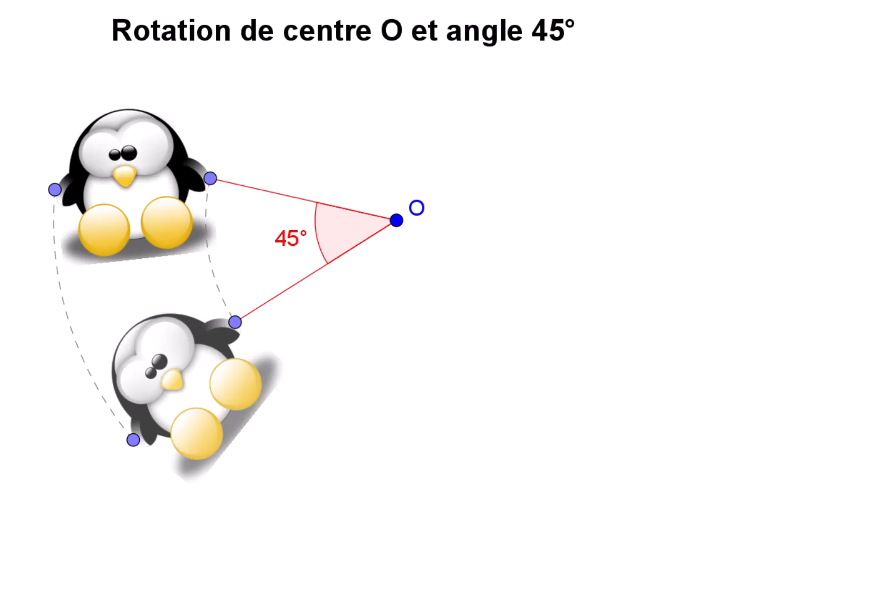
Voici d’autres exemples de rotations :
L'enseignant montre des exemples

Slide 35
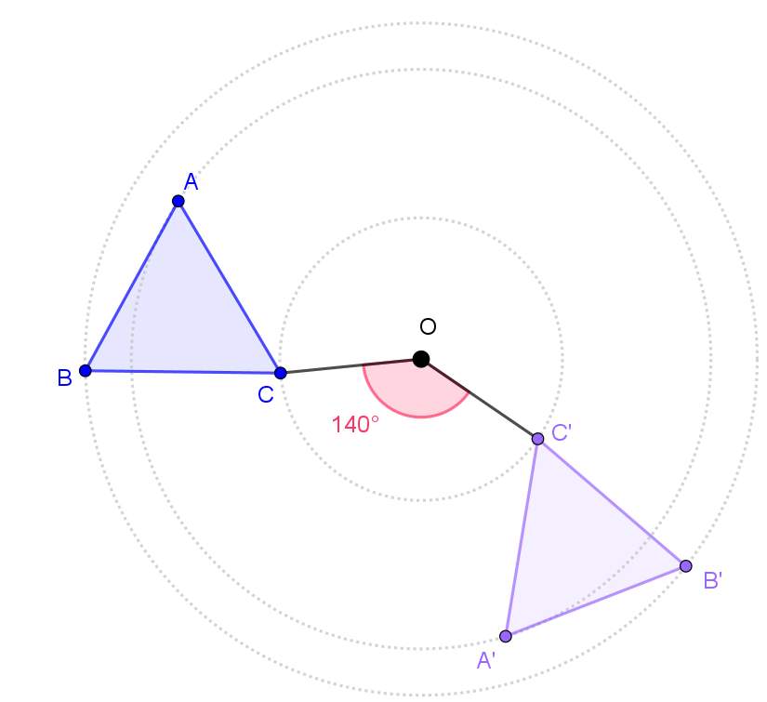
Voici ce que je dois retenir .
L'enseignant lit et pointe chaque élément important : centre, angle, rotation
  Une rotation change la position d’une figure sans changer sa forme ni ses dimensions.
  Elle est définie par un centre et un angle .
Centre de rotation
Angle de rotation

Slide 36
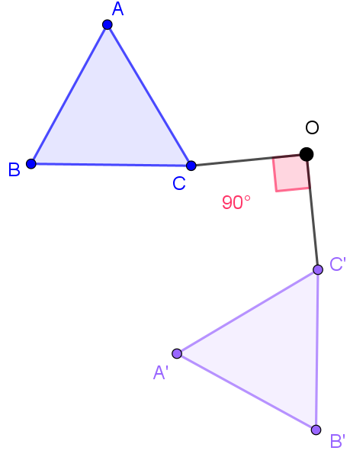
Voici ce que je dois retenir .
L'enseignant montre que la figure initiale et la figure finale sont correspondantes par rotation.
  La figure initiale et la figure obtenue par rotation sont des figures correspondantes.
Figures correspondantes.

Slide 37
Examinons notre situation de départ.
L’enseignant présente la situation et pose la question pour susciter l’intérêt des élèves. Prendre 1-2 réponses maximum.
Le déplacement de S en S’ est une rotation:
De centre O
D’angle 90°

Slide 38
7 min

Slide 39
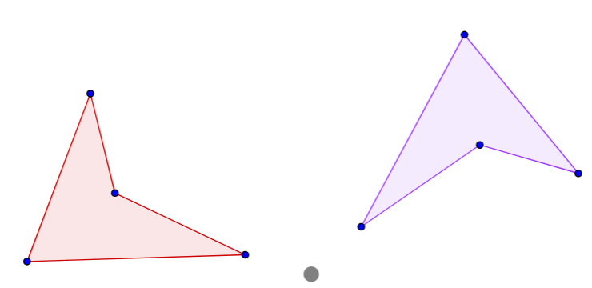
Observez et choisissez la bonne réponse. Les deux figures sont correspondantes par:
L’enseignant laisse un moment de réflexion, puis demande aux élèves de lever leurs ardoises
O
Translation
Rotation

Slide 40
La bonne réponse est : Rotation
L’enseignant rappelle qu’une rotation tourne une figure autour d’un point appelé centre, selon un angle donné.
O
Rotation

Slide 41
Observez la figure et choisissez la bonne réponse.
L’enseignant laisse un moment de réflexion, puis demande aux élèves de lever leurs ardoises
Je réalise la rotation d’un point E autour du centre O et d’un angle de 90°. Que puis-je affirmer ?
O
E
E’
OE = OE'
OE ≠ OE'
∠EOE' = 45°

Slide 42
La bonne réponse est : OE = OE,
L’enseignant rappelle que dans une rotation, la distance du centre à un point reste inchangée
.
Je réalise une rotation d’un point E autour du centre O et d’un angle de 90°. Que puis-je affirmer ?
O
E
E’
OE = OE'

Slide 43
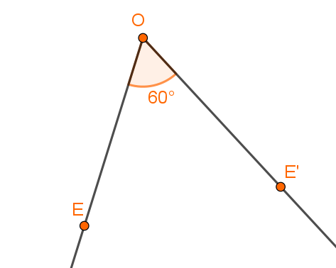
Observez la figure et choisissez la bonne réponse?
L’enseignant laisse un moment de réflexion, puis demande aux élèves de lever leurs ardoises
.
La rotation qui transforme E en E’
est définie par : ………………..
La médiatrice du segment EE’
La bissectrice de l’angle ∠E’OE
Le centre O et l’angle 60°

Slide 44
La bonne réponse est : Le centre O et l’angle 60°
L’enseignant rappelle la définition d’une rotation
La rotation qui transforme E en E’
est définie par : ………………..
Le centre O et l’angle 60°

Slide 45
6 min

Slide 46
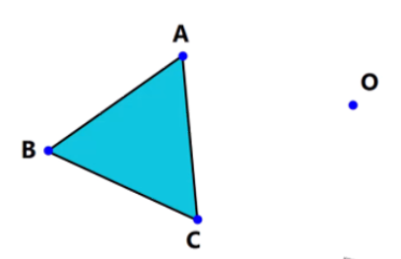
Je vais vous montrer comment réaliser une rotation de centre O et d’angle 90 degrés d’un triangle
L’enseignant montre le triangle ABC initial et indique le centre O’.

Slide 47
D’abord, je repère les sommets du triangle initial : A, B et C.
L’enseignant entoure les sommets A, B et C sur la figure

Slide 48
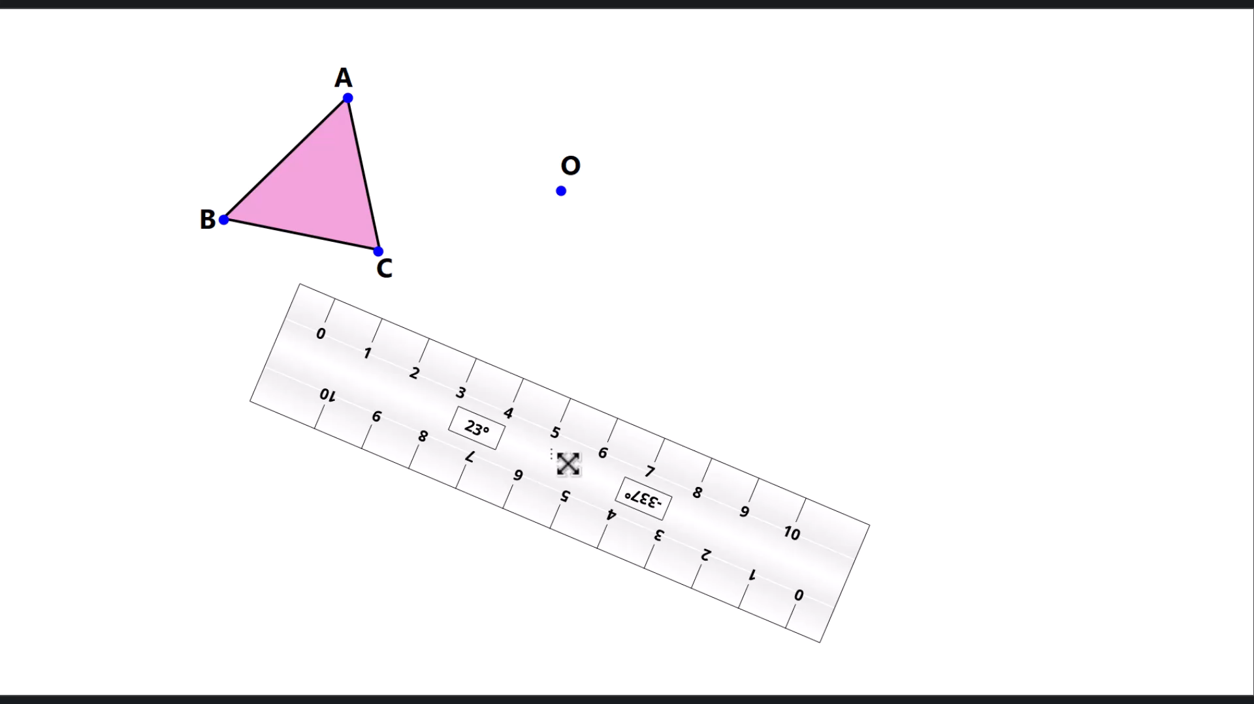
Je réalise la rotation du point A. Je trace le segment OA. Ensuite, je mesure un angle de 90 degrés à partir de OA.
Ensuite, je reporte la même distance OA sur la demi-droite que j’ai tracée, et j'obtiens le point A’.
L’enseignant explique chaque étape
’.
Je trace le segment OA.
Avec un rapporteur, je mesure un angle de 90° à partir de OA.
Je trace une droite formant cet angle avec OA.
Je reporte la longueur OA sur cette droite pour trouver A′.

Slide 49
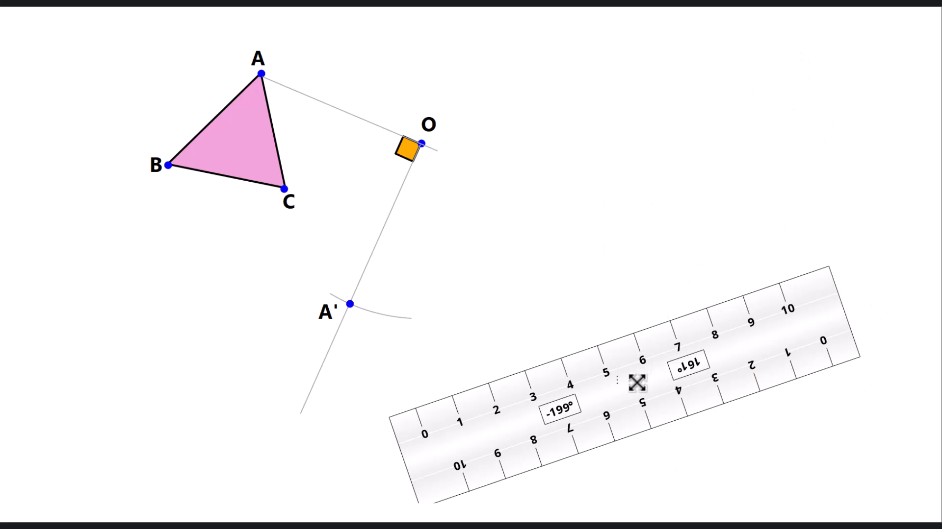
Je répète maintenant cette opération avec le sommet C. Je trace le segment OC et je mesure un angle de 90 degrés.
Ensuite, je reporte la même distance OC sur la droite que j’ai tracée, et j'obtiens le point C’.
L’enseignant explique chaque étape
Je trace le segment OC.
Avec un rapporteur, je mesure un angle de 90° à partir de OC.
Je trace une droite formant cet angle avec OC.
Je reporte la longueur OC sur cette droite pour trouver C′.

Slide 50
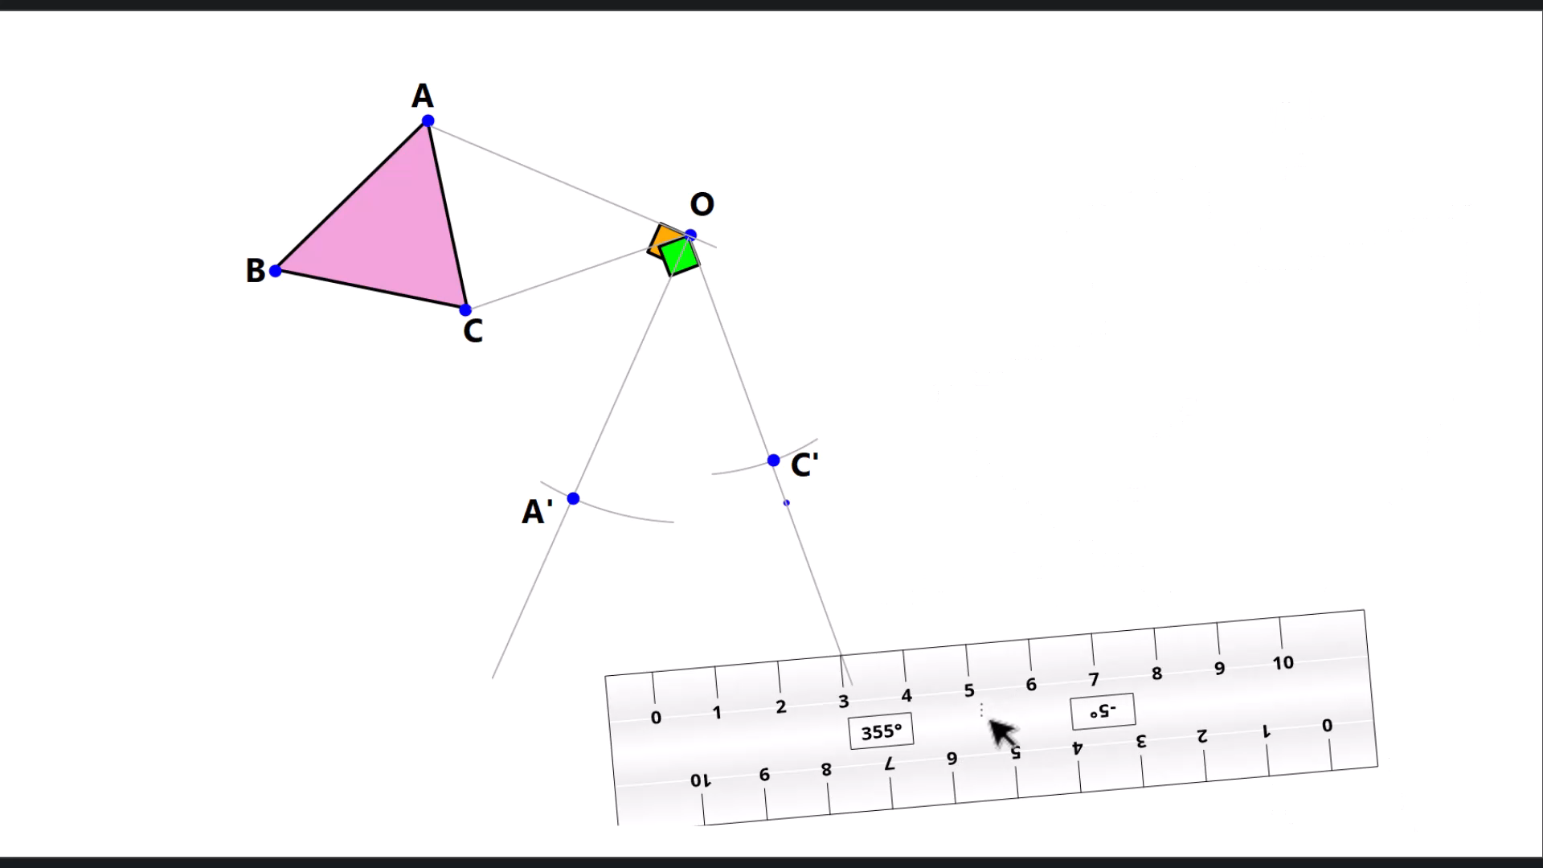
Maintenant, c'est au tour du point B. Je trace OB et je mesure un angle de 90 degrés à partir de ce segment.
Puis, je reporte la même distance OB pour placer le point B’.
L’enseignant explique chaque étape
Je trace le segment OB.
Avec un rapporteur, je mesure un angle de 90° à partir de OB.
Je trace une droite formant cet angle avec OB.
Je reporte la longueur OB sur cette droite pour trouver B′.

Slide 51
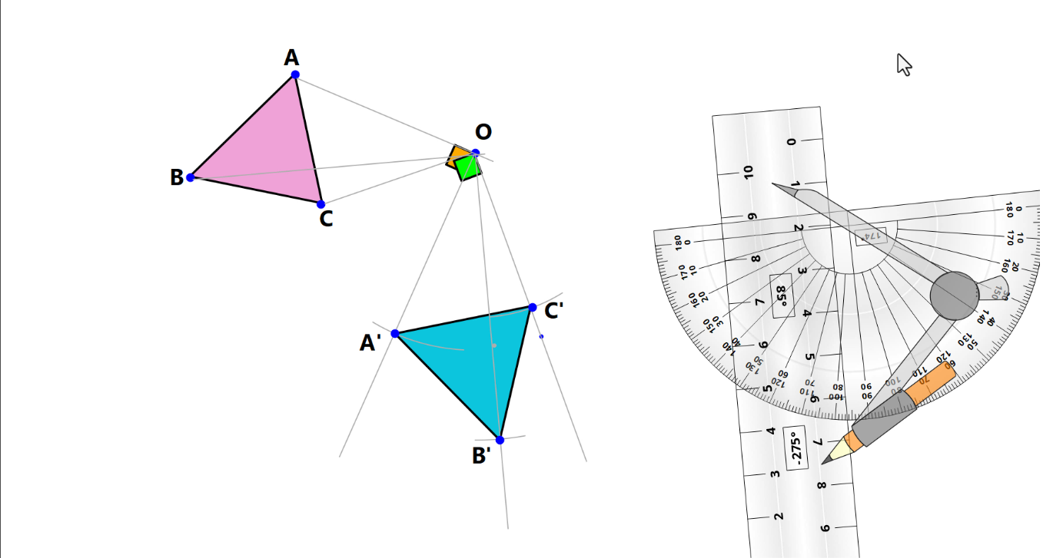
Finalement je relie les points A’, B’ et C’ pour construire le triangle A’B’C’:
L’enseignant montre le triangle ABC
je relie les points A’, B’ et C’ pour construire le triangle A’B’C’.

Slide 52
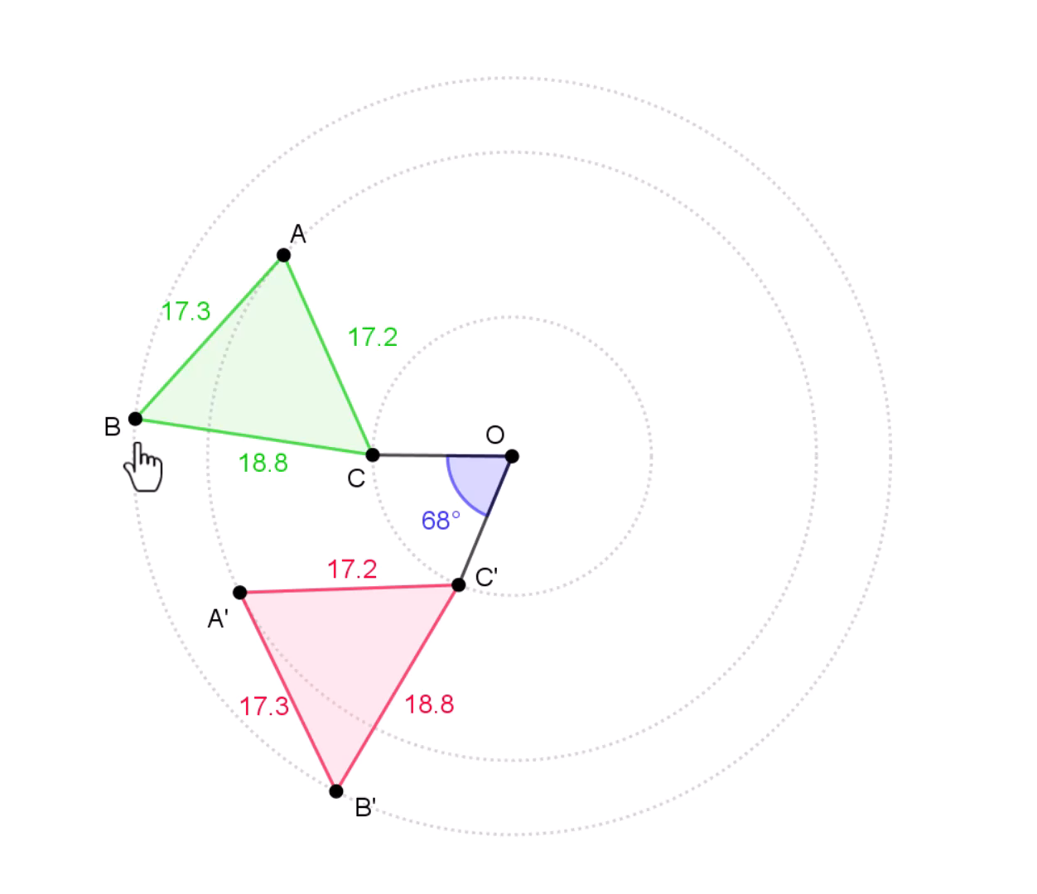
Regardez: la rotation conserve toutes les distances entre les points.
L’enseignant montre les côtés égaux correspondants entre les deux triangles.
L’enseignant montre les côtés égaux correspondants entre les deux triangles.
La rotation est une isométrie, elle conserve les distances
AB = A’B’
AC = A’C’
BC = B’C’

Slide 53
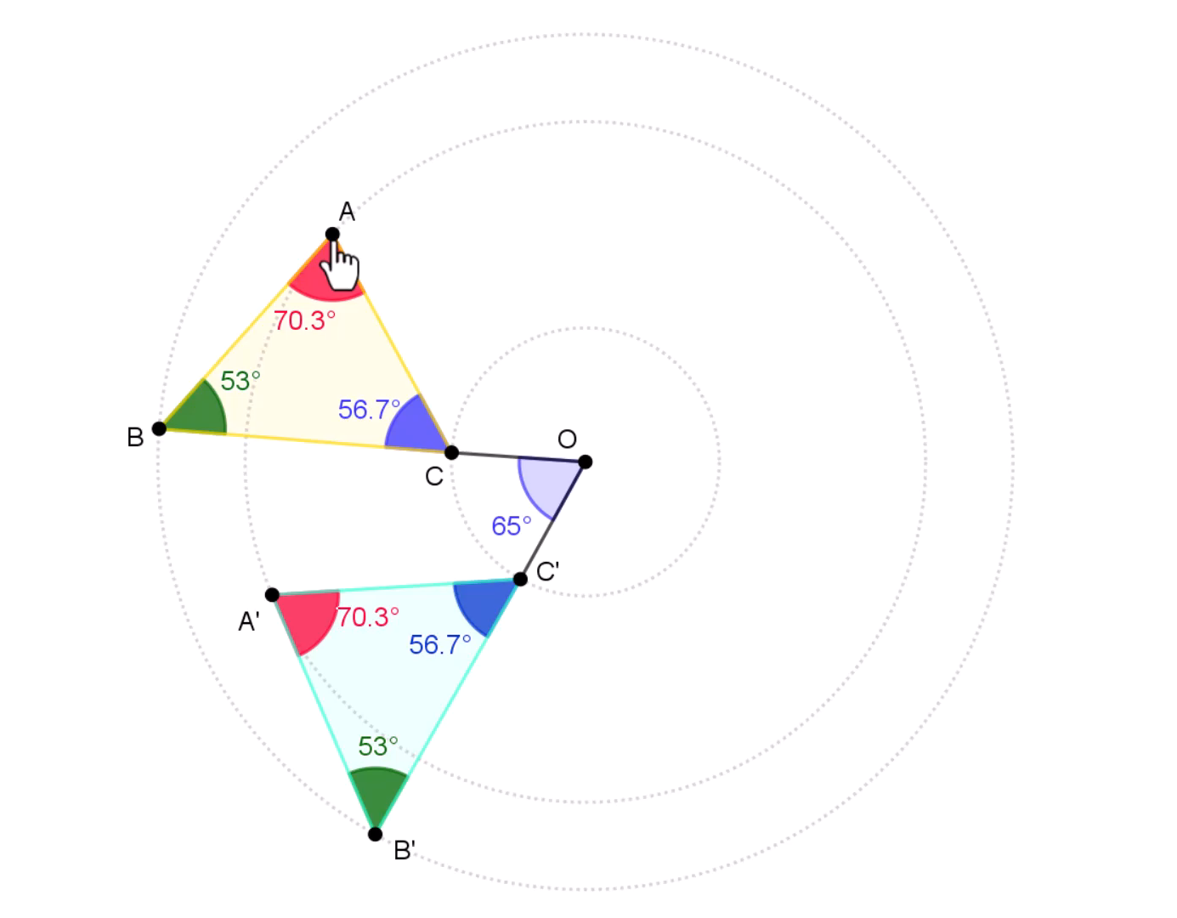
La rotation conserve également les mesures des angles. Les deux triangles sont parfaitement identiques en forme et taille
L’enseignant montre les angles égaux entre les deux triangles
La rotation est une isométrie, elle conserve les mesures des angles
∠BAC = ∠B’A’C’
∠ABC = ∠ A’B’C’
∠ ACB = ∠ A’C’B’

Slide 54
8 min

Slide 55
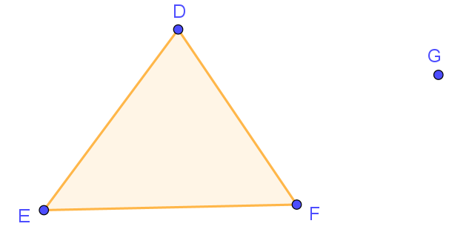
Quelle est la première étape pour réaliser une rotation d’un triangle ?.
L’enseignant laisse un moment de réflexion, puis demande aux élèves de lever leurs ardoises
Quelle est la première étape pour réaliser une rotation d’un triangle ?
Relier les sommets
Repérer les sommets
Tracer le centre de rotation

Slide 56
La bonne réponse est : Repérer les sommets
L’enseignant rappelle : Il est important de repérer clairement les sommets avant de réaliser une rotation.
Quelle est la première étape pour réaliser une rotation d’un triangle ?
Repérer les sommets

Slide 57
Pour réaliser la rotation du point D, je dois tracer le segment reliant le centre de rotation G au point …..
L’enseignant laisse un moment de réflexion, puis demande aux élèves de lever leurs ardoises
Pour réaliser la rotation du point D, je dois tracer le segment reliant le centre de rotation G au point ….
D
E
F

Slide 58
La bonne réponse est : D.
L’enseignant rappelle : La rotation commence par tracer le segment reliant le centre au point initial A.
Pour réaliser la rotation du point D, je dois tracer le segment reliant le centre de rotation G au point …
D

Slide 59
Vrai ou Faux ?
L’enseignant laisse un moment de réflexion, puis demande aux élèves de lever leurs ardoises
.
Après avoir tracé DG, je mesure l’angle de rotation à partir de ce segment.
Vrai
Faux

Slide 60
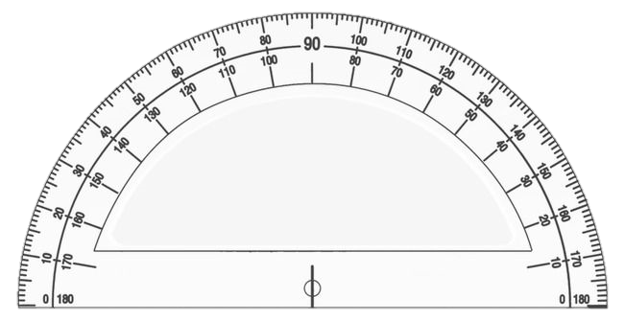
La bonne réponse est : Vrai
L’enseignant rappelle : L’angle de rotation est toujours mesuré à partir du segment reliant le centre au point initial
.
Après avoir tracé DG, je mesure l’angle de rotation à partir de ce segment.
Vrai

Slide 61
Choisissez la bonne réponse..
L’enseignant laisse un moment de réflexion, puis demande aux élèves de lever leurs ardoises
Après avoir mesuré l’angle de rotation, je reporte la distance ____ pour trouver le point D’.
DG
DE
DF

Slide 62
La bonne réponse est : Vrai
L’enseignant rappelle : L’angle de rotation est toujours mesuré à partir du segment reliant le centre au point initial
Après avoir mesuré l’angle de rotation, je reporte la distance ____ pour trouver le point D’.
//
//
DG

Slide 64


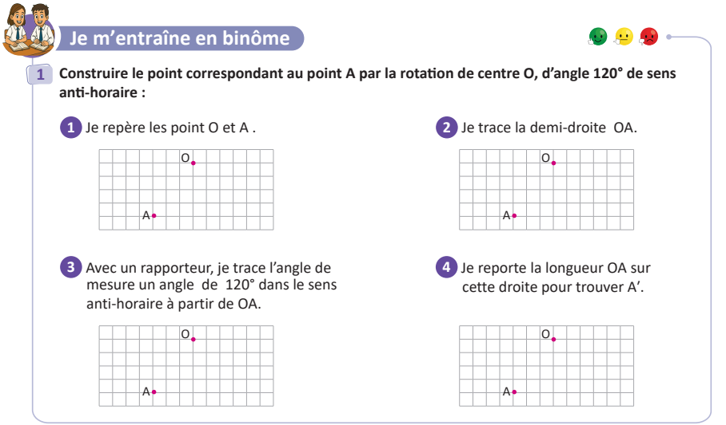
Travaillez individuellement puis discutez en binômes vos réponses.
L'enseignant accorde 2 min au travail individuel puis une minute de discussion. Il circule pour contrôler et donner des indications en cas de besoin.
Page 45

Slide 65
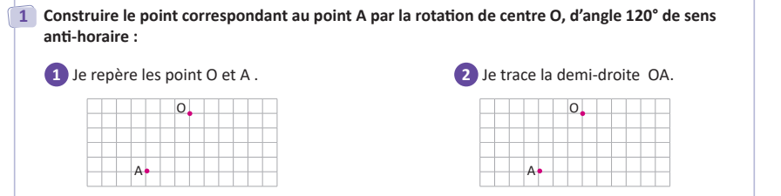
Travaillez individuellement puis discutez en binômes vos réponses.
L'enseignant accorde 2 min au travail individuel puis une minute de discussion. Il circule pour contrôler et donner des indications en cas de besoin.

Slide 66
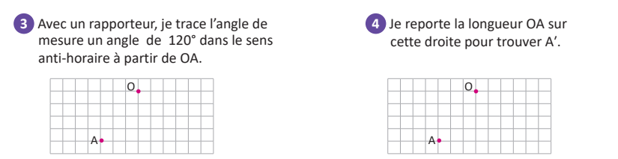
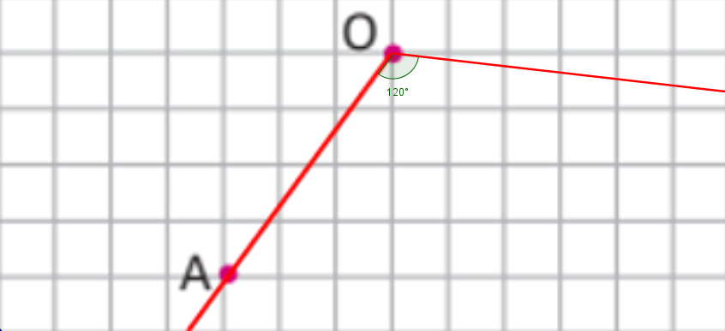
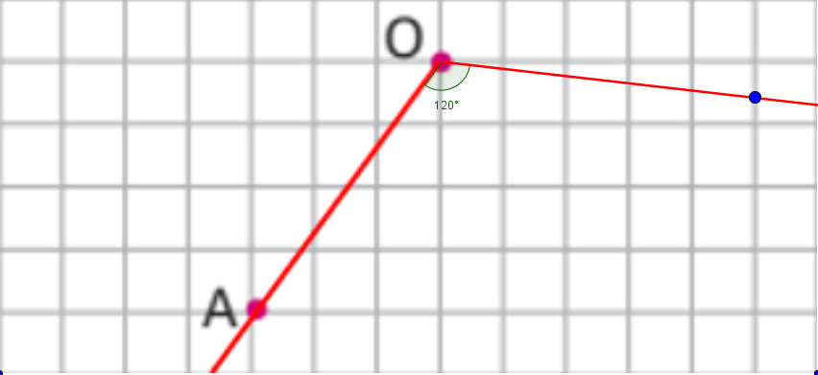
Prenez la correction sur vos livrets.
L'enseignant accorde 2 min au travail individuel puis une minute de discussion. Il circule pour contrôler et donner des indications en cas de besoin.
120°
120°
A’

Slide 67
7 min

Slide 68
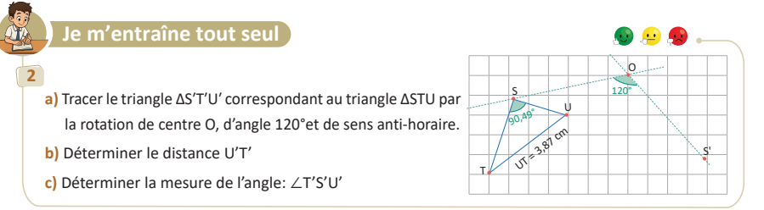
Prenez votre livret et votre crayon, puis répondez individuellement aux exercices. Vous avez 10 min
L’enseignant vérifie les productions des élèves, donne une aide individuelle en cas de difficulté et oriente les élèves ayant terminé vers le défi.
Page 45

Slide 69

Le temps est terminé. Voyons ensemble la solution des exercices.
L’enseignant accorde 5 min pour donner l’occasion aux élèves de présenter leurs productions et corrige au tableau.
Temps Écoulé

Slide 71

Qui peut me dire ce que nous avons appris aujourd’hui?

Slide 72
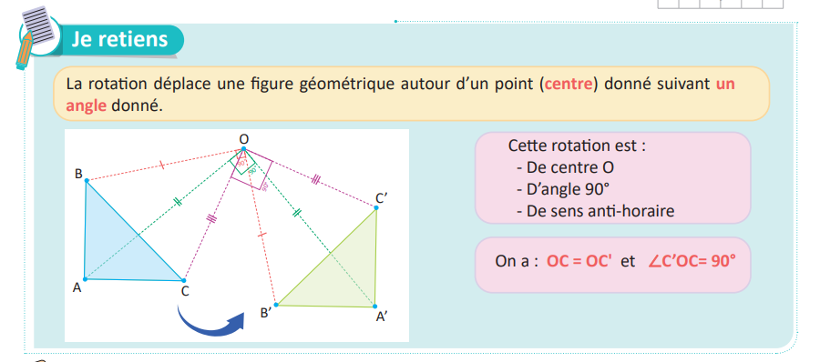
Dans cette séance nous avons appris:
L’enseignant donne un rappel de la séance.

Slide 73
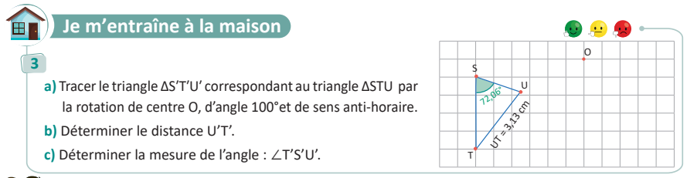
Voici l’exercice à faire à la maison pour la séance prochaine.
L’enseignant incite les élèves à faire l’exercice à la maison, puis clôt la séance..
Page 45

Slide 74


C’est la fin de notre séance. N’oubliez pas de réviser votre leçon.
L’enseignant incite les élèves à faire l’exercice à la maison, puis clôt la séance..

